Slide 1
MHW3
Simone Scalora
Matricola 1000002068
Data 30/04/2022

Slide 2
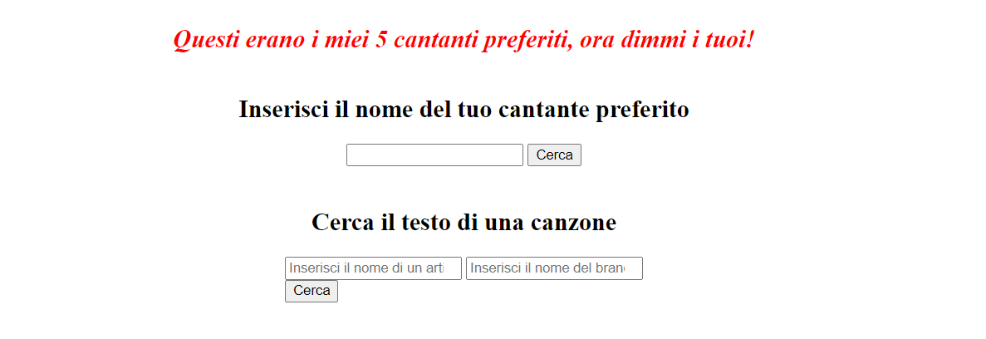
Update del Progetto
Nel sito web realizzato per il mhw1 ho implementato la possibilità da parte dell’utente di visualizzare il suo cantante preferito e, inserendo il nome di un artista e di un suo brano, la visualizzazione del testo di quest’ultima.

Slide 3
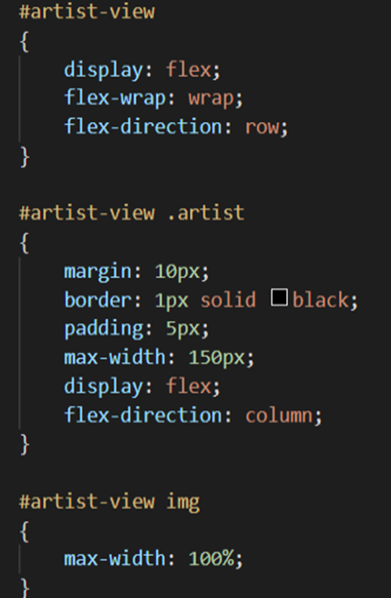
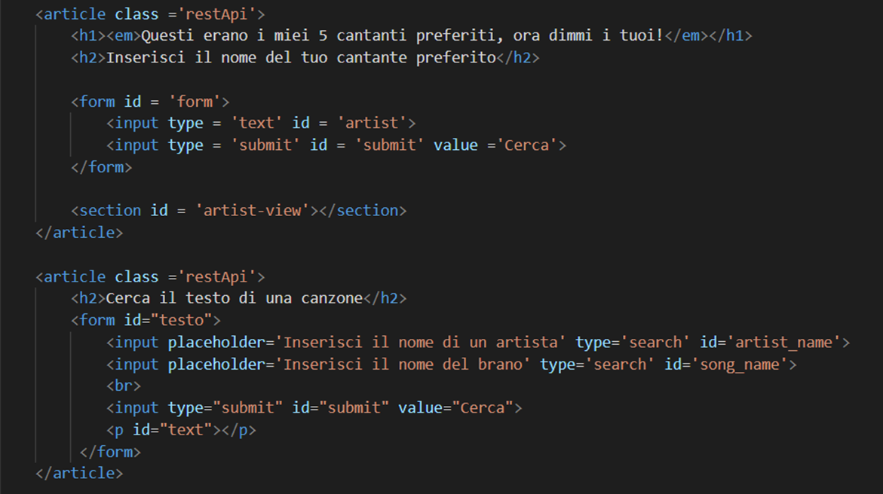
Codice HTML/CSS barra di ricerca

Slide 4
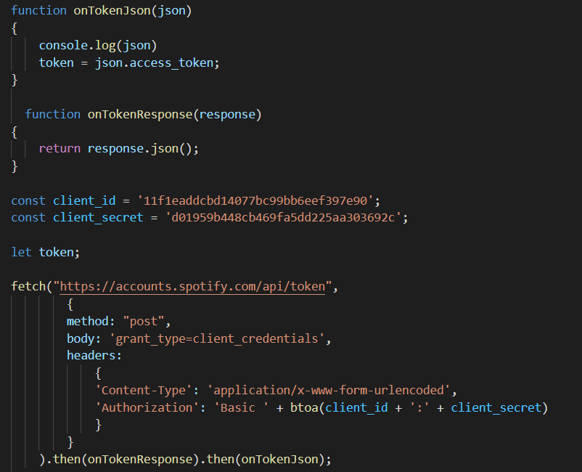
API con autenticazione OAuth 2.0

Slide 5
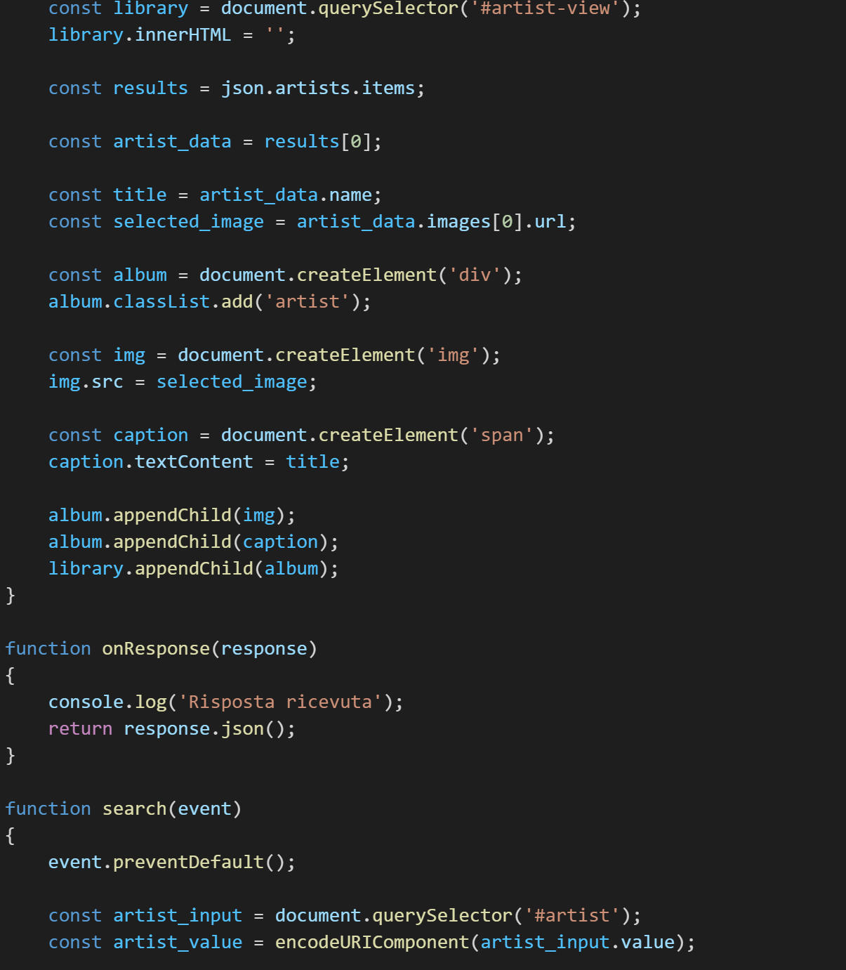
Fetch JS tramite OAuth 2.0

Slide 6
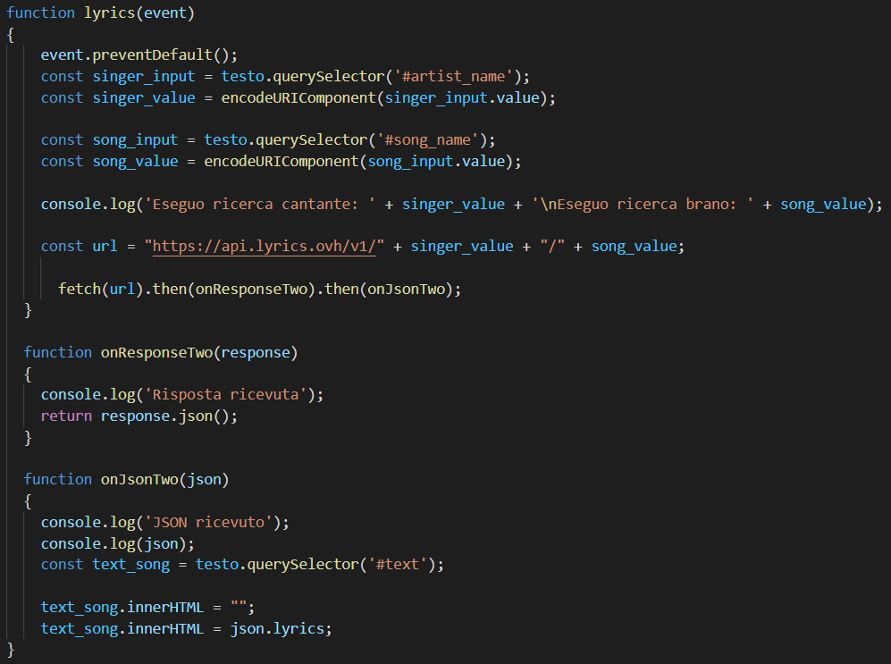
API senza autenticazione

Slide 7
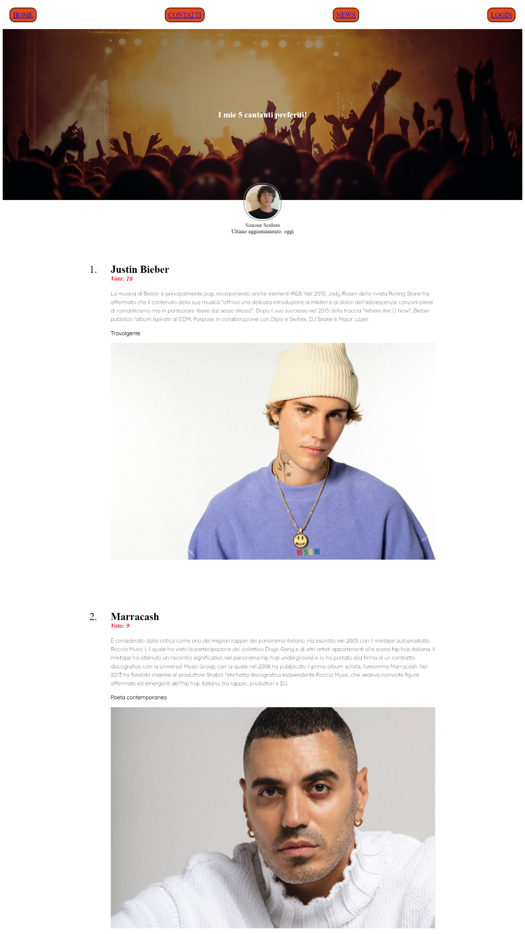
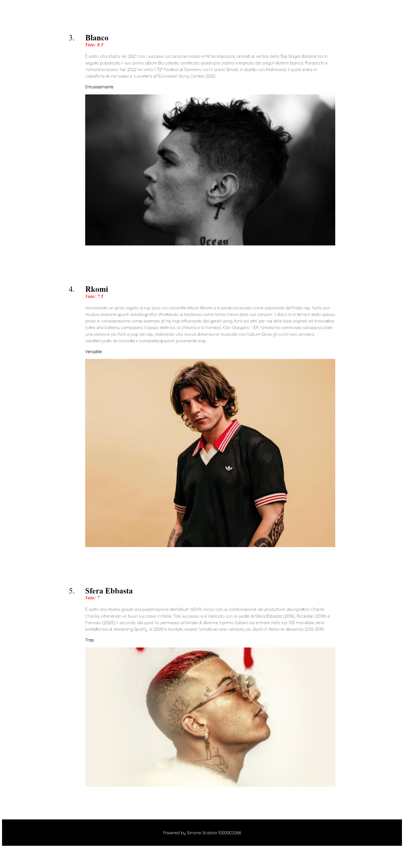
WEBSITE

Slide 8
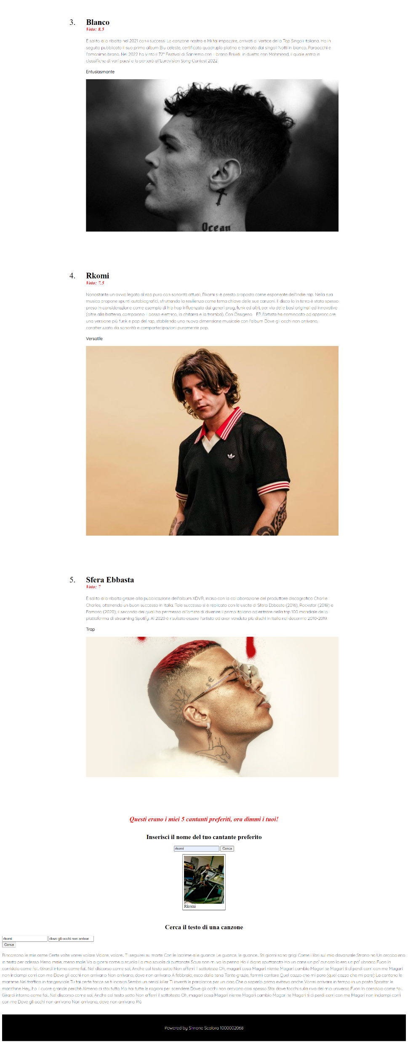
WEBSITE

